Slide 1
সিলেট ডিভিশনাল অনলাইন স্কুল এর পক্ষ থেকে সবাইকে
শুভেচ্ছা জানাচ্ছি

Slide 2
পরিচিতি
শ্রেণিঃ৫ম
বিষয়ঃপ্রাথমিক বিজ্ঞান
অধ্যায়:আমাদের জীবনে তথ্য
পাঠ শিরোনামঃতথ্য বিনিময়ের গুরুত্ব।
জেসমিন আক্তার জাহান
সহকারি শিক্ষক
দরাকুল সরকারি প্রাথমিক বিদ্যালয় কোম্পানীগঞ্জ,সিলেট।
ইমেইলঃjakterjahan@gmail.com

Slide 3
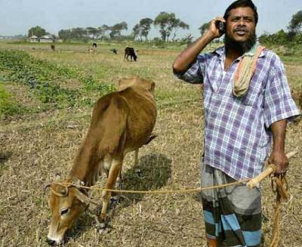
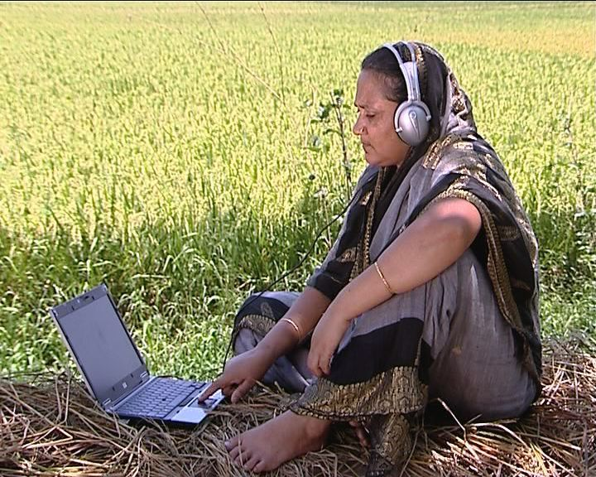
ছবিতে তোমরা কী দেখতে পাচ্ছ ?
মোবাইলে কথা বলছে ।
ইন্টারনেটে কথা বলছে ।

Slide 4
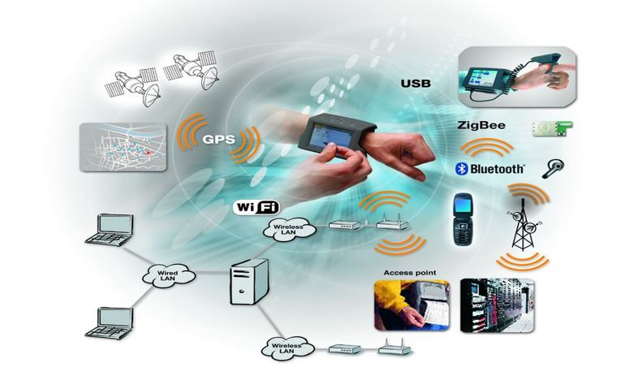
তথ্য বিনিময়ের গুরুত্ব
আজকের পাঠ
তথ্য বিনিময়ের গুরুত্ব

Slide 5
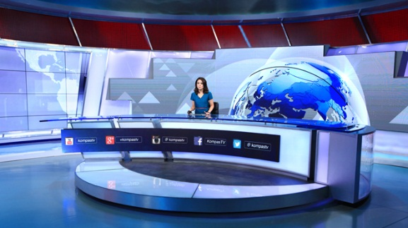
তথ্য বিনিময় বলতে কী বোঝ?
ছবিতে তোমরা কী দেখতে পাচ্ছ ?
তথ্য বিনিময় হলো একটি প্রক্রিয়া যার মাধ্যমে কোনো তথ্য বন্ধু, পরিবার এবংঅন্যান্য মানুষের সংগে আদান প্রদান করা হয়।
তথ্য বিনিময় করছে।

Slide 6
নিচে একটি ছক দেখানো হলঃ-
তথ্য | কী হবে?
ফ্লু রোগের কারণ
ফ্লু রোগে আক্রান্ত হওয়ার ঝুঁকি বৃদ্ধি পাবে।
সমুদ্র তীরবর্তী মানুষের জীবন ও সম্পদের ক্ষতি হবে।
জলোচ্ছ্বাসের কারণ ও সময়
মাঠে গিয়ে সঠিক সময়ে খেলা উপভোগ করতে পারবে।
বাংলাদেশ ও ইংল্যান্ড ক্রিকেট খেলার সময় ও স্থান
খাদ্য ফরমালিন ব্যবহারের অপকারিতা
ফরমালিনযুক্ত খাদ্য খেয়ে অসুস্থ হয়ে পড়ব।

Slide 7
একক কাজ
তথ্য বিনিময় বলতে কী বোঝ?
উত্তরঃতথ্য বিনিময় হলো একটি প্রক্রিয়া যার মাধ্যমে কোনো তথ্য বন্ধু,পরিবার এবং অন্যান্য মানুষের সঙ্গে আদান-প্রদান করা হয়।

Slide 8
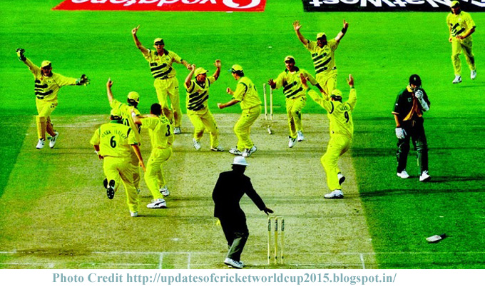
ছবিতে তোমরা কি দেখতে পাচ্ছ ?
তথ্য বিনিময়ের মাধ্যমে ঘরে বসে বিনোদন উপভোগ করা যায় ।

Slide 9
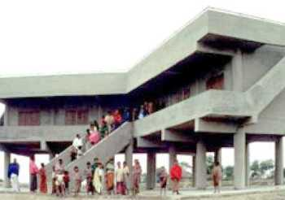
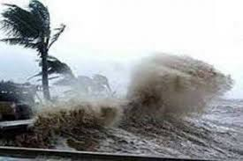
ছবিতে তোমরা কি দেখতে পাচ্ছ ?
তথ্য বিনিময় আমাদের নিরাপদ থাকতে এবং বিপদ থেকে রক্ষা পেতে সাহায্য করবে ।

Slide 10
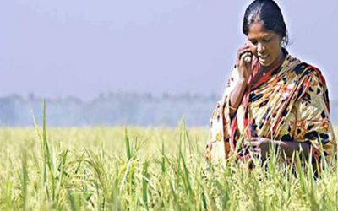
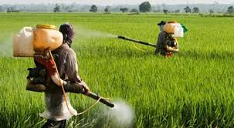
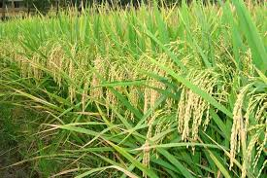
ছবিতে তোমরা কি দেখতে পাচ্ছ ?
তথ্য বিনিময়ের মাধ্যমে কৃষির বালাই ব্যবস্থাপনার উন্নতি সাধনের মাধ্যমে কৃষির উৎপাদন বাড়ানো সম্ভব ।

Slide 11
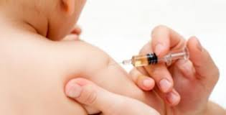
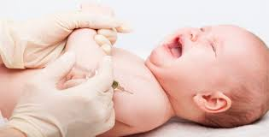
ছবিতে তোমরা কি দেখতে পাচ্ছ ?
তথ্য বিনিময় আমাদের সুস্থ থাকতে সাহায্য করবে ।

Slide 12
জোড়ায় কাজ
তথ্য বিনিময়ের গুরুত্ব সম্পর্কে পাঁচটি বাক্য লিখ।
উত্তরঃতথ্য বিনিময়ের পাচঁটি গুরুত্ব হলোঃ
১)তথ্য আমাদের জ্ঞানভান্ডারকে আরও সমৃদ্ধ করে।
২)নতুন কিছু শিখতে ও কী কতে হবে সিদান্ত নিতে সাহায্য করে।
৩)আমাদের ব্যক্তিগত,সামাজিক ও রাষ্টীয় জীবনে তথ্য বিনিময়ের গুরুত্ব অপরিসীম।
৪)তথ্য বিনিময় আমাদের নিরাপদ রাখতে সাহায্য করে।
৫)তথ্য বিনিময় আমাদের ভালোভাবে বাচঁতে এবং বিপদ থেকে রক্ষা পেতে সাহায্য করে।

Slide 13
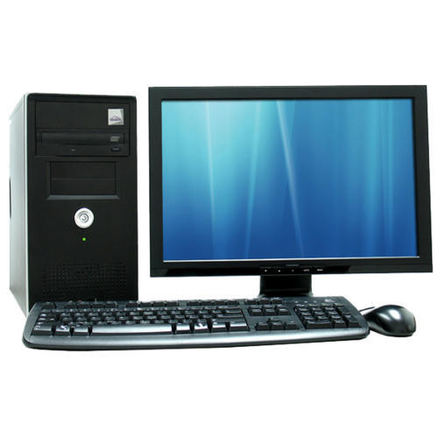
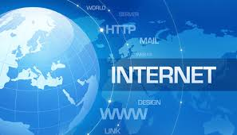
এগুলো হলো তথ্য বিনিময়ের মাধ্যম।
ছবিতে তোমরা কি দেখতে পাচ্ছ ?
কম্পিউটার
ইন্টারনেট

Slide 14
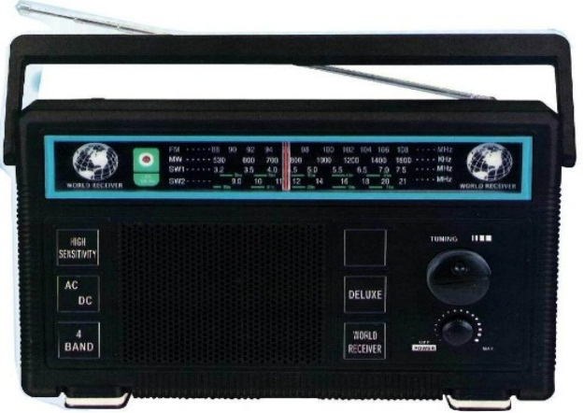
এগুলো হলো তথ্য বিনিময়ের মাধ্যম।
ছবিতে তোমরা কি দেখতে পাচ্ছ ?
রেডিও
মোবাইল

Slide 15
এগুলো হলো তথ্য বিনিময়ের মাধ্যম।
ছবিতে তোমরা কি দেখতে পাচ্ছ ?
ফেসবুক
ই-মেইল

Slide 16
দলীয় কাজ
তথ্য বিনিময়ের মাধ্যমগুলোর নাম লিখ ।
উত্তরঃতথ্য বিনিময়ের মাধ্যমগুলির নাম হলোঃ-
১)ইন্টারনেট
২)ই-মেইল
৩)সামাজিক যোগাযোগ মাধ্যম
৪)রেডিও
৫)টেলিভিশন
৬)মোবাইল ফোন।

Slide 17
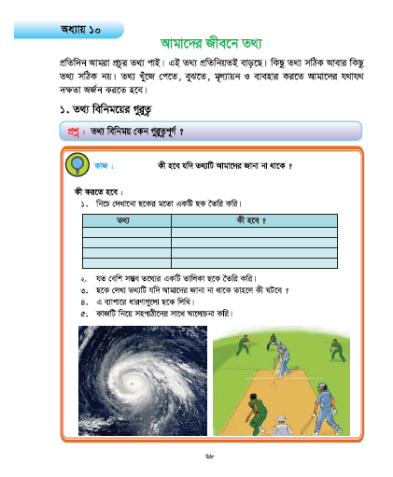
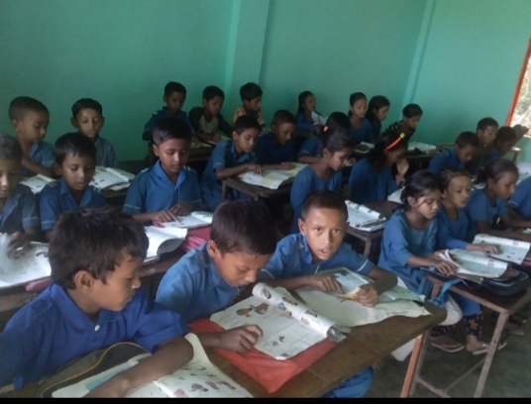
তোমাদের পাঠ্যবইয়ের ৬৮ নং পৃষ্ঠা খোল এবং নিরবে পাঠ কর ৷

Slide 18
সঠিক উত্তরে টিক চিহ্ন দাও
১। তথ্য সংরক্ষণের জন্য কোনটি ব্যবহার করা হয়?
ক) টি ভি
খ) রেডিও
গ) সংবাদপত্র
ঘ) সিডি ।
২) তথ্য বিনিময়ের জন্য কোন যন্তটি ব্যবহার করা হয়?
ক)বাস
খ) রিক্সা ।
গ)ঘড়ি
ঘ) মোবাইল ফোন

Slide 19
বাড়ির কাজ
নিচের প্রশ্নগুলোর উত্তর লিখবে।
১। কোন প্রযুক্তির সাহায্যে তথ্য বিনিময় করা যায়?
২। আমাদের জীবনে তথ্য কেন গুরুত্বপূর্ণ?

Slide 20
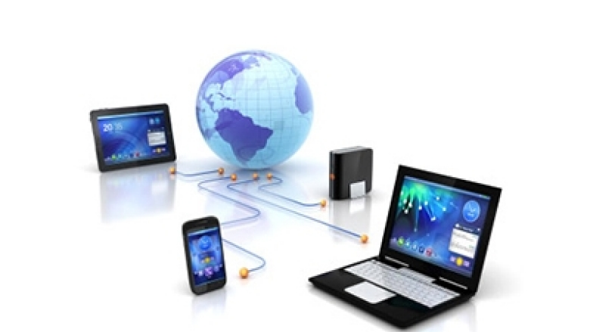
ধন্যবাদ সবাইকে

